Slide 1





Как дилерам продавать запчасти онлайн
Андрей Сорокин

Slide 2
Несколько полезных цифр
Как эффективно продавать запчасти на классифайдах
Кейсы магазинов на Авто.ру

Slide 3
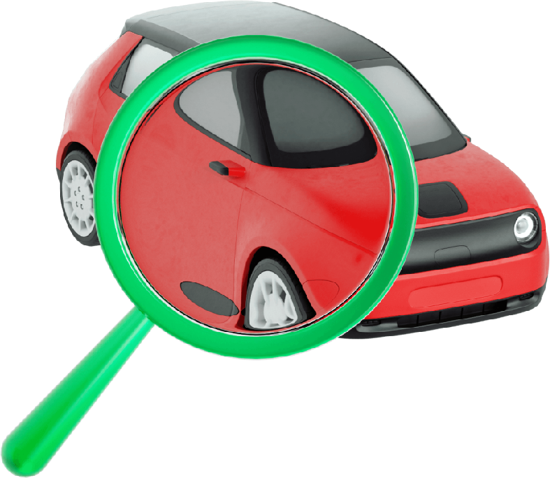
Тренды в поиске

Slide 4















Динамика запросов
o покупке запчастей год к году
2020 (+18%)
2019 (+2%)
2018
янв
фев
март
апр
май
июнь
июль
авг
сен
окт
ноя
дек

Slide 5
Динамика запросов
по автосервисам и запчастям
7 000 000
60 000 000
5 250 000
45 000 000
3 500 000
30 000 000
1 750 000
15 000 000
По данным Яндекса. Все устройства. Россия. 2020

Slide 6
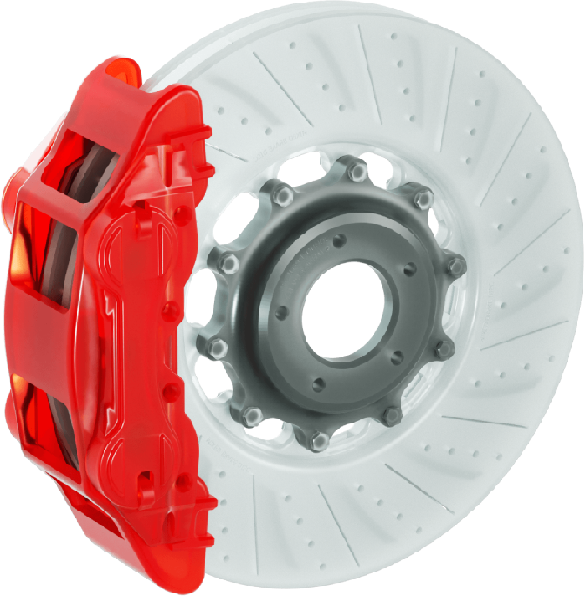
Как пользователи ищут запчасти

Slide 7
Типичный путь пользователя
1
Поиск в Яндексе/ Google/другом поисковике

Slide 8
Типичный путь пользователя
1
Поиск в Яндексе/ Google/другом поисковике
2
Классифайды и агрегаторы

Slide 9
Типичный путь пользователя
1 3
Поиск в Яндексе/ Google/другом поисковике
Специализированные сайты магазинов запчастей
2
Классифайды и агрегаторы

Slide 10

Типичный путь пользователя
1 3
2 4
Поиск в Яндексе/ Google/другом поисковике
Специализированные сайты магазинов запчастей
Форумы (стоит ли брать неоригинальную запчасть либо как самому заменить)
Классифайды и агрегаторы

Slide 11
3 сайта, в среднем, посещают пользователи при поиске:
Автомобильные классифайды
Авто.ру Запчасти Авито
Дром
Интернет- магазины
Ozon Wildberries AliExpress Яндекс.Маркет tiu.ru
Магазины инструментов с разделами запчастей
vseinstrumenti.ru 220-volt.ru

Slide 12
Основные каналы продажи новых запчастей:
Классифайды (Авто.ру, Avito) Контекстная реклама Геосервисы
Собственный сайт
80%
доля продаж
с классифайдов
у некоторых магазинов запчастей

Slide 13





Размещение Part-Auto
🖥
👁
🤙
752 тыс. объявлений
5 921 просмотр
💰 17 000 ₽ в месяц
496 звонков/ 35₽ за звонок

Slide 14
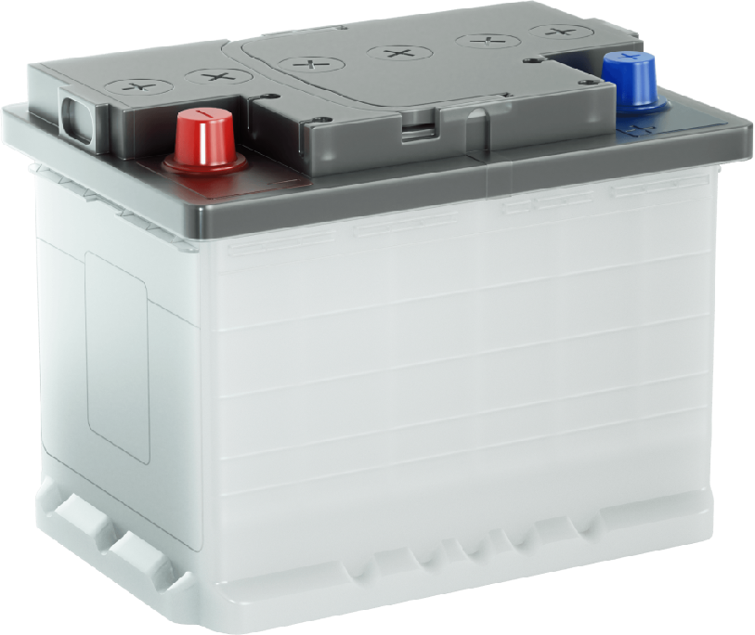
Как выбирают на Авто.ру

Slide 15
Как ищут запчасти на Авто.ру
от 5 до 10
объявлений смотрит пользователь в одной категории

Slide 16
Как ищут запчасти на Авто.ру
от 5 до 10
3 звонка
объявлений смотрит пользователь в одной категории
совершает к разным продавцам

Slide 17
Как ищут запчасти на Авто.ру
от 5 до 10
звонка
дня
объявлений смотрит пользователь в одной категории
совершает к разным продавцам
проходит от первого просмотра объявлений на Авто.ру
до первого звонка

Slide 18

Топ-10 категорий новых запчастей
Шины
Колёсные диски
Бампер
Фары в сборе
Коврики салонные
6. Амортизатор
Чехлы на сиденья
Тормозные колодки
Стекло лобовое
Тормозной диск
По данным Авто.ру, декабрь 2020

Slide 19
Активно ищут,
но предложений мало
Тайрлоки
Перевозка багажа
Подлокотник универ.
Якорь самовытаскивания
Тюнинг салона
Ортопедическая накладка
Чип-тюнинг
Крючки чехлов на сиденья
Накидка на лобовое стекло
Веткоотбойники
По данным Авто.ру, декабрь 2020

Slide 20
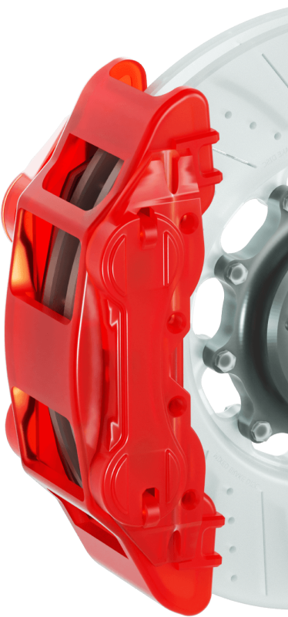
Топ-10 категорий новых запчастей
по количеству предложений от магазинов
Тормозные колодки
Шины
Колёсные диски
Амортизатор
Тормозный диск
Фильтр воздушный
Рычаг подвески
Стойка стабилизатора
Сайлентблок рычага
ШРУС
По данным Авто.ру, декабрь 2020

Slide 21
По шагам:
как эффективно размещаться на классифайде

Slide 22
6%
пользователей применяют сортировку по актуальности

Slide 23
База предложений всегда должна быть актуальна!
1 2 3
Настройте База автоматически Объявления
автовыгрузку объявлений через фид
обновляется
с периодичностью от 1 часа
поднимаются в поисковой выдаче

Slide 24
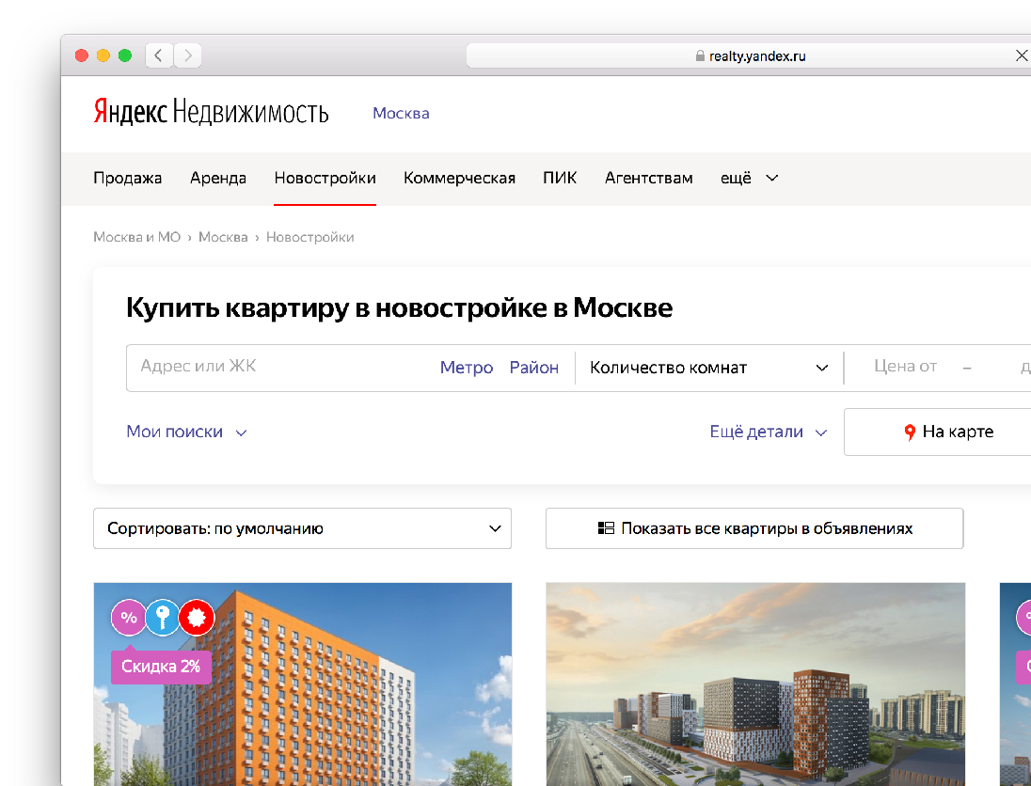

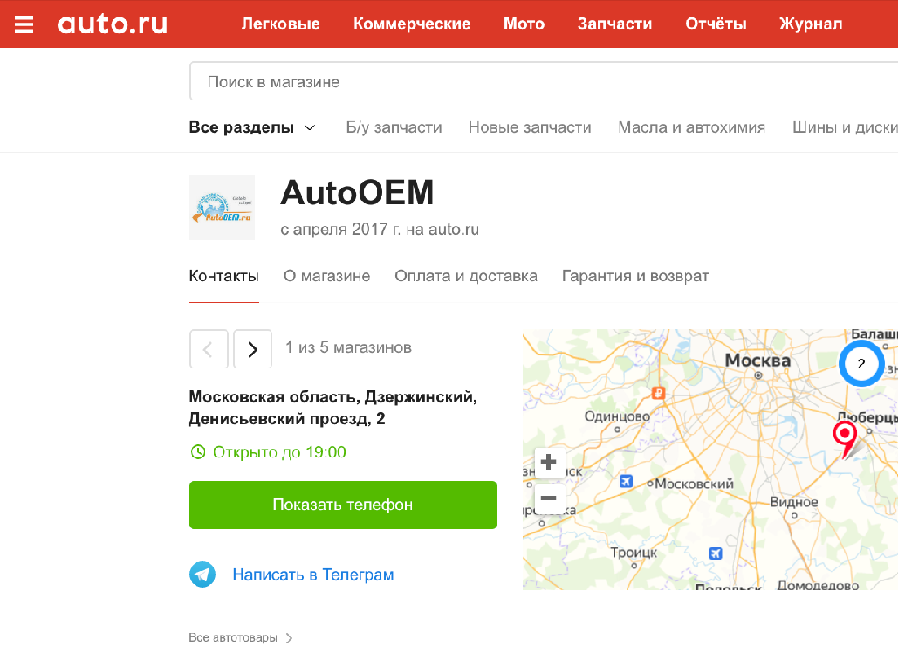
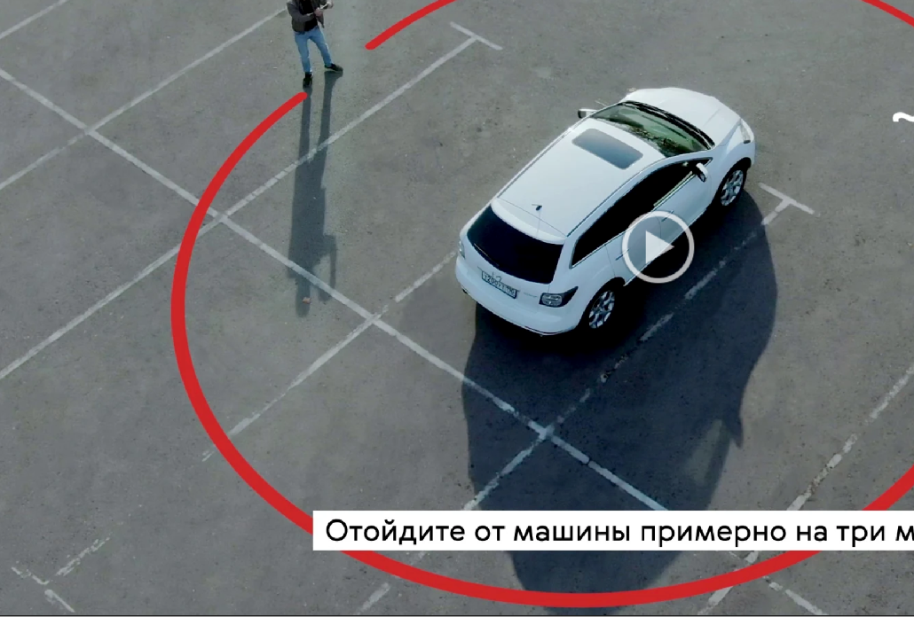
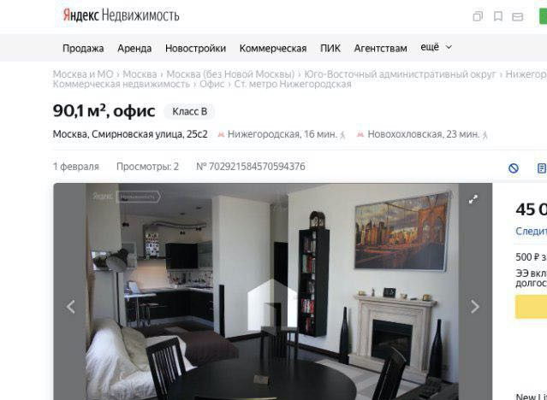

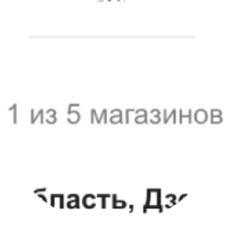
Расскажите о магазине
Укажите все точки продаж

Slide 25

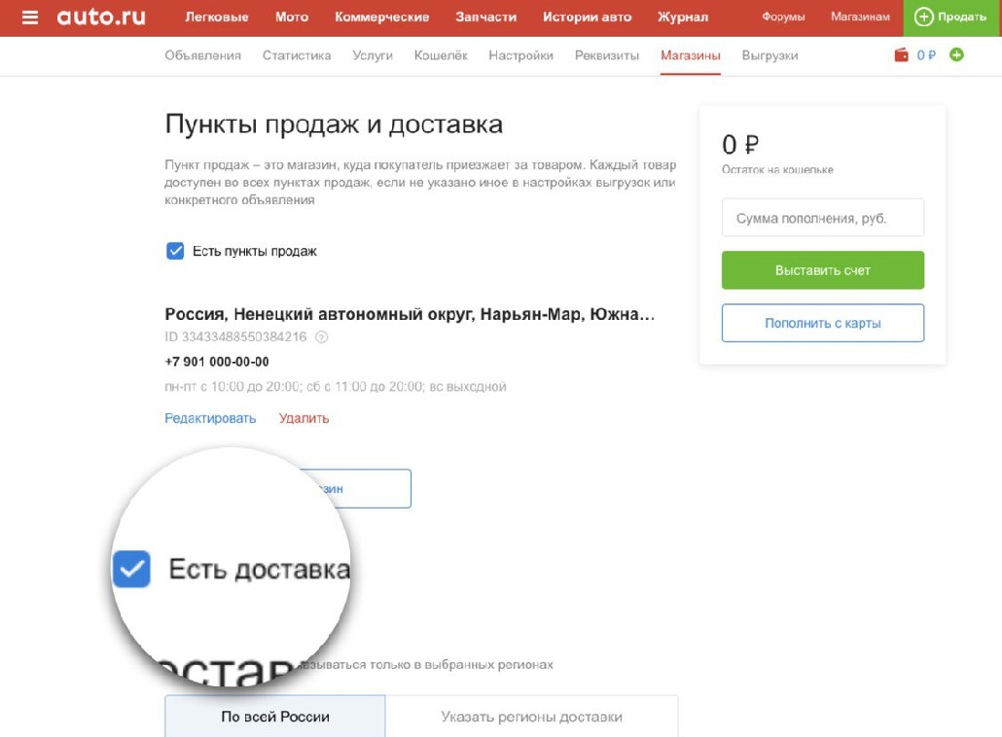
Настройте регионы доставки
до 3 раз больше просмотров объявлений
дo 3 раз
больше просмотров объявлений

Slide 26
Настройте регионы доставки
до 3 раз больше просмотров объявлений
23%
Магазинов указывают опцию доставки

Slide 27


Указывайте дополнительные каналы связи для клиентов
🤙
Обратный звонок
📧
Электронная почта
💬
Ссылки
на мессенджеры

Slide 28
каждый 10й пользователь связывается с магазином через мессенджеры
Данные по магазинам, указавшим мессенджеры в карточке на Авто.ру Запчасти

Slide 29
19%
каждый 10й пользователь связывается с магазином через мессенджеры
магазинов указывают ссылки на мессенджеры
на Авто.ру
Данные по магазинам, указавшим мессенджеры в карточке на Авто.ру Запчасти

Slide 30
Следите за качеством объявлений
Номер запчасти (ОЕМ)
Производитель
Наличие
Применимость запчасти
(марка, модель, поколение)
Фотографии Цена Описание
≈30%
пользователей ищут запчасти на Авто.ру по номеру

Slide 31
Следите за качеством объявлений
Номер запчасти (ОЕМ)
Производитель
Наличие
Применимость запчасти
(марка, модель, поколение)
Фотографии Цена Описание

Slide 32
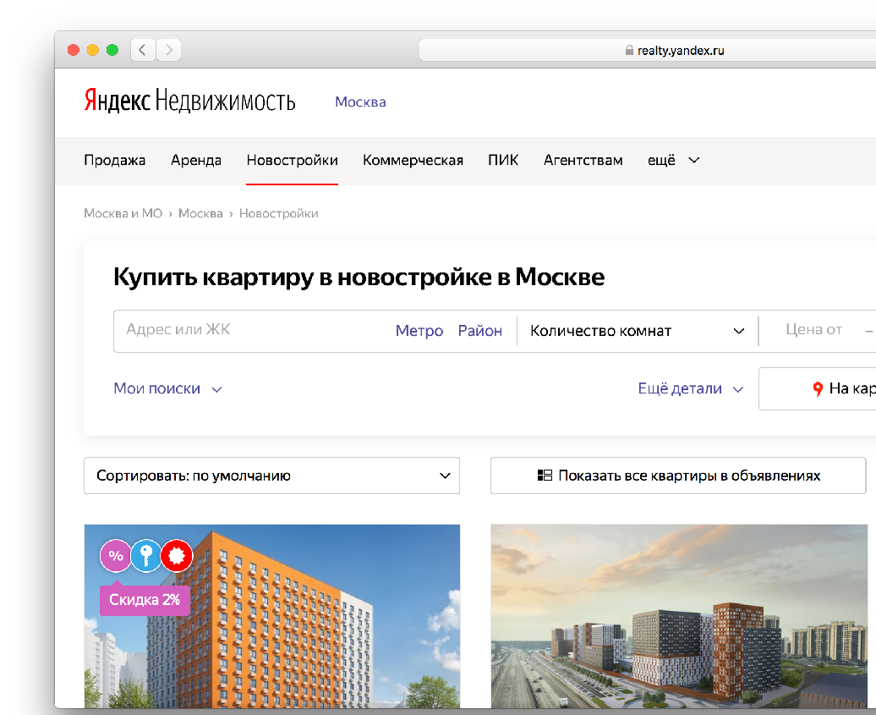

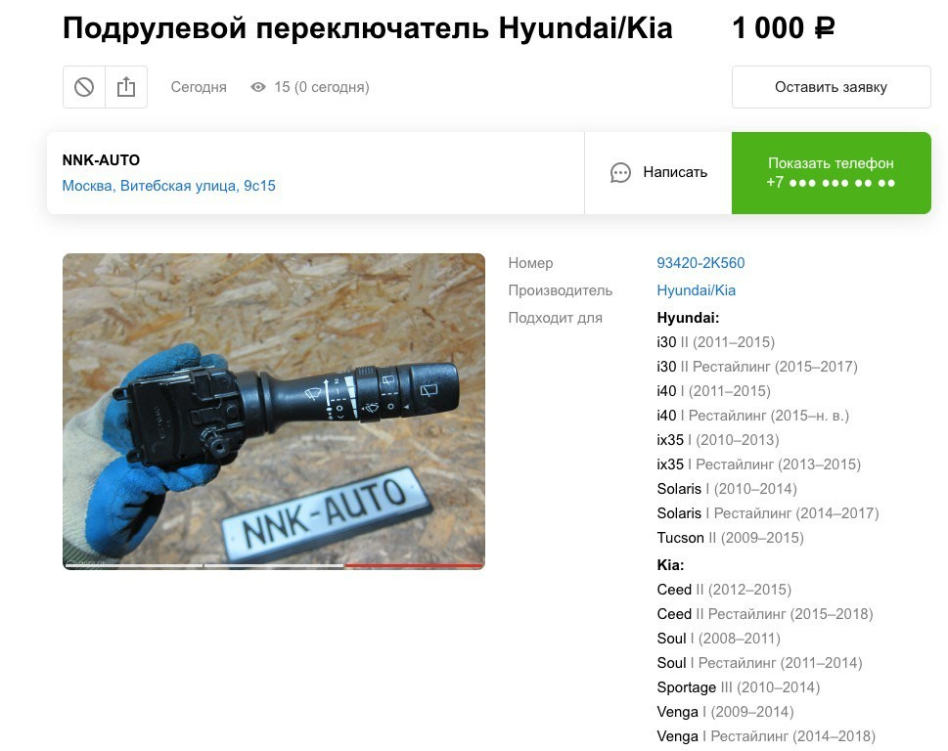
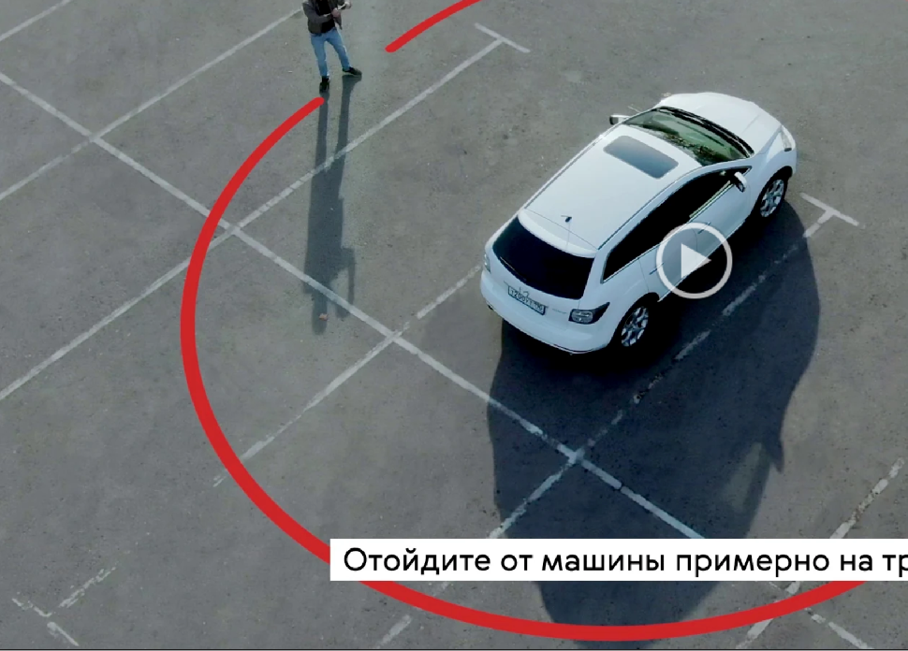
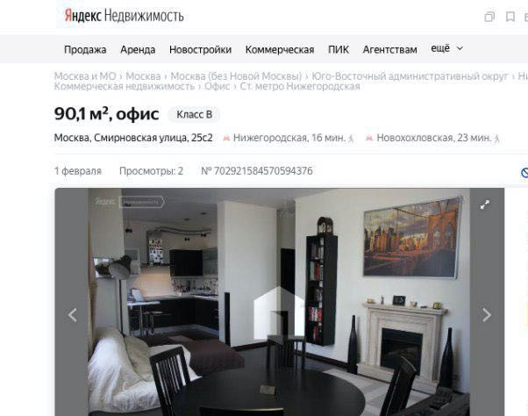

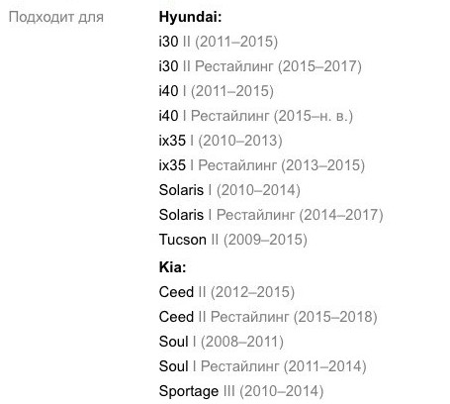
Следите за качеством объявлений
Номер запчасти (ОЕМ) Производитель Применимость запчасти
(марка, модель, поколение)
Наличие
Фотографии Цена Описание
х2
просмотров объявлений

Slide 33
Кейс магазина
До:
22 тыс. — база объявлений
Только в 10% базы указаны ОЕМ
72₽ - стоимость звонка

Slide 34
Кейс магазина
До:
22 тыс. — база объявлений
Только в 10% базы указаны ОЕМ
72₽ - стоимость звонка
Что сделали:
Указали ОЕМ, производителя
и применимость для всех объявлений

Slide 35
Кейс магазина
До:
22 тыс. — база объявлений
Только в 10% базы указаны ОЕМ
72₽ - стоимость звонка
Что сделали:
Указали ОЕМ, производителя
и применимость для всех объявлений
Результат:
Рост звонков в 3,3 раза
Снижение стоимости звонка до 22₽

Slide 36
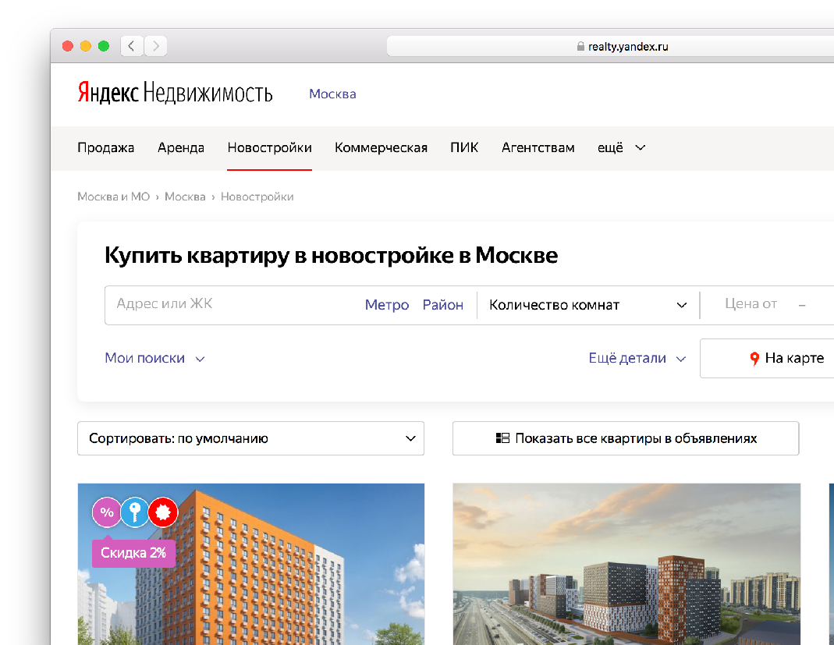

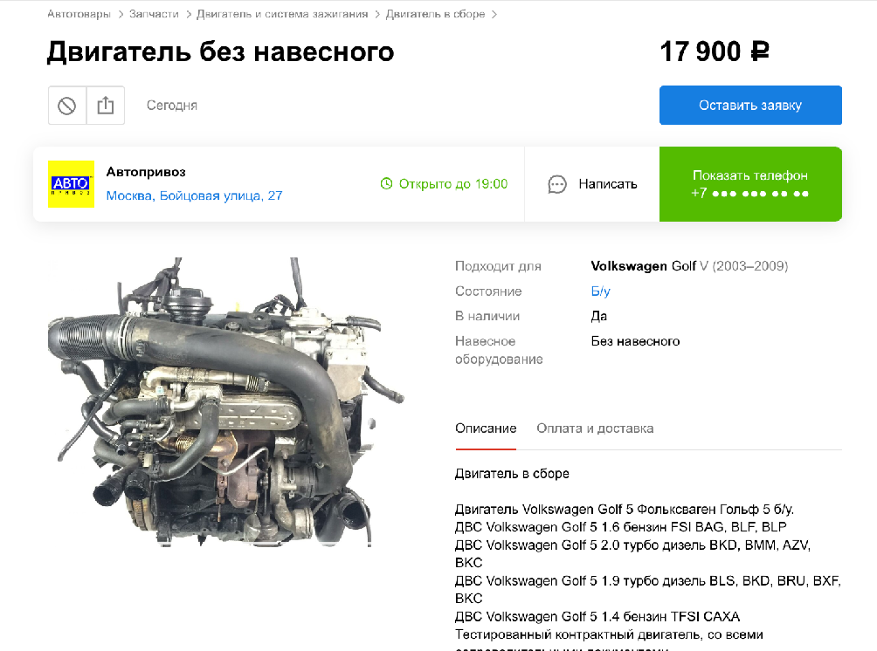
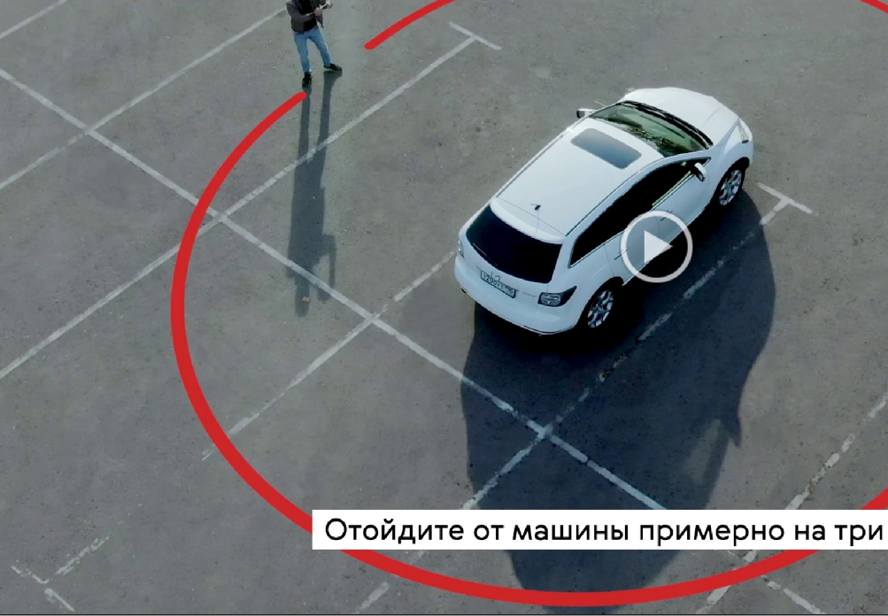
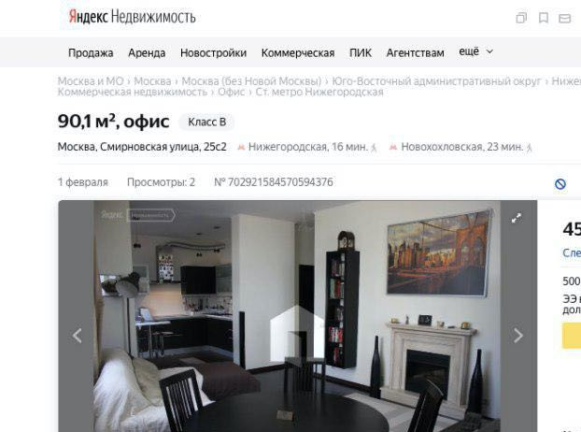
Следите за качеством объявлений
Номер запчасти (ОЕМ) Производитель Применимость запчасти
(марка, модель, поколение)
Наличие
Фотографии
Цена Описание
х3
просмотров контактов магазина

Slide 37
Следите за качеством объявлений
Номер запчасти (ОЕМ) Производитель Применимость запчасти
(марка, модель, поколение)
Наличие Фотографии
Цена
Описание

Slide 38
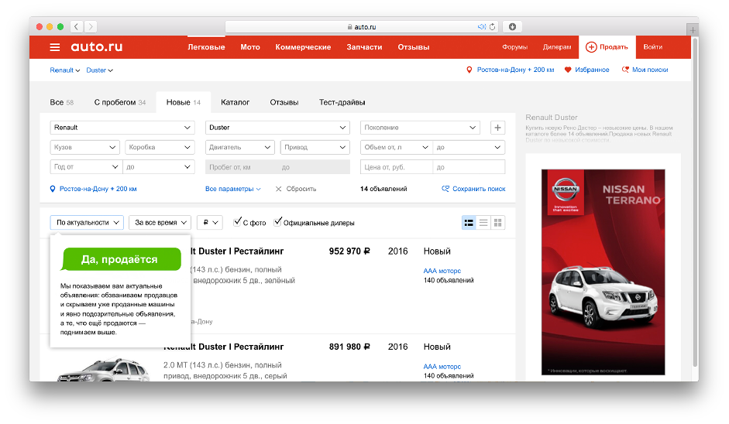
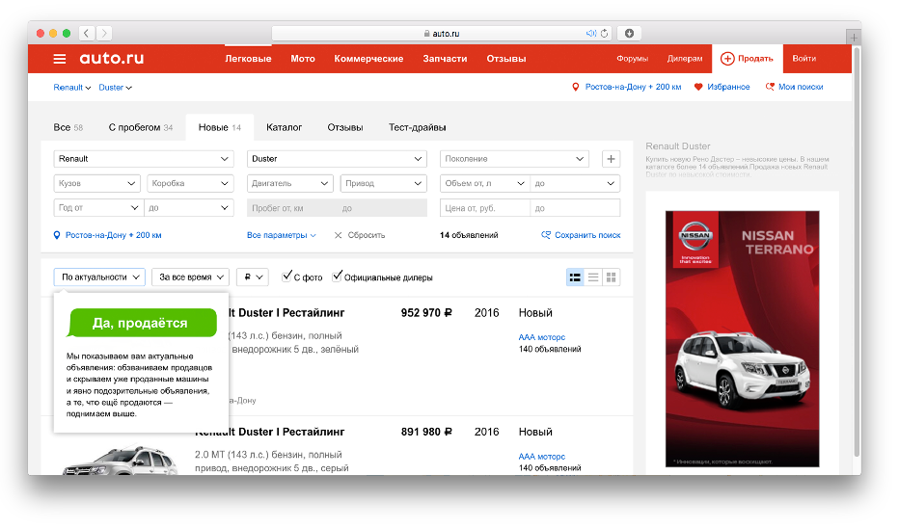
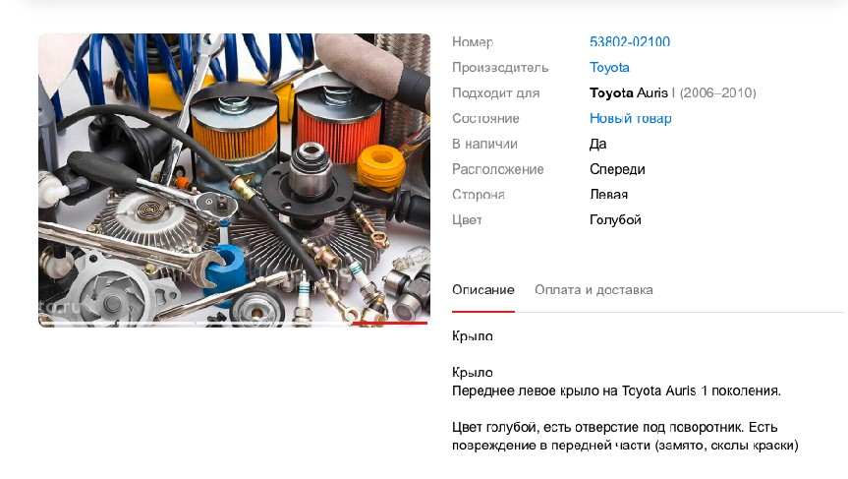
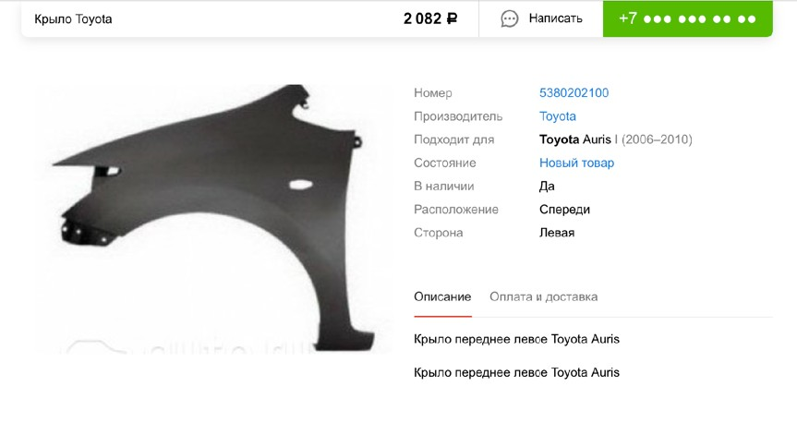
Фото новых запчастей

Slide 39
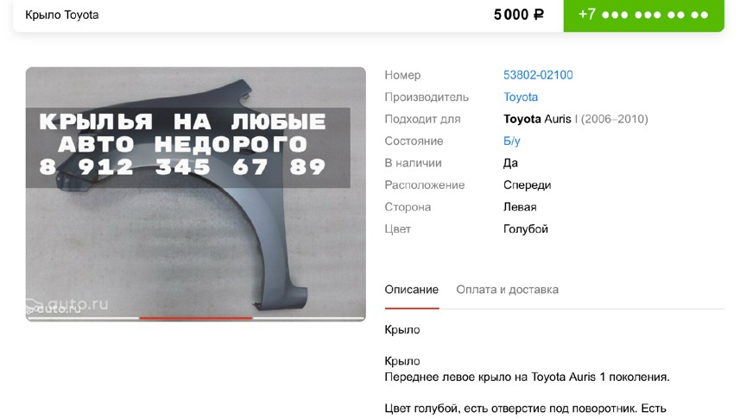
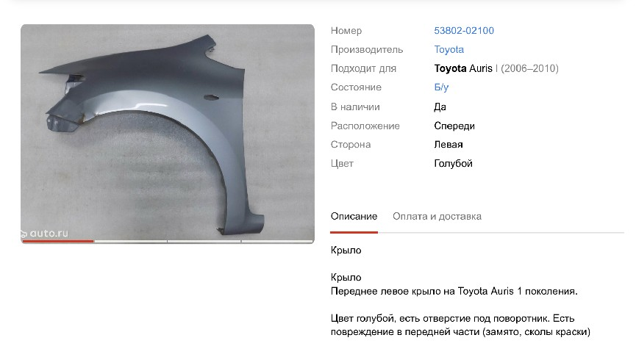
Фото б/у запчастей

Slide 40
Следите за качеством объявлений
Номер запчасти (ОЕМ) Производитель Применимость запчасти
(марка, модель, поколение)
Наличие Фотографии Описание

Slide 41
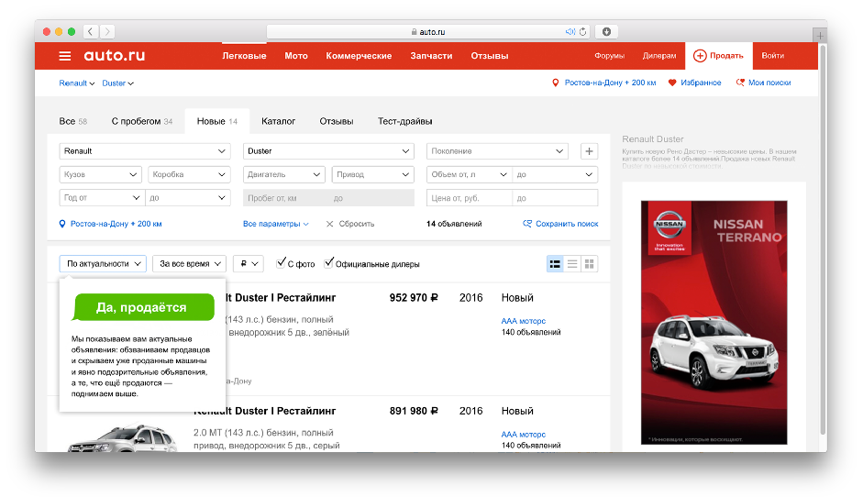

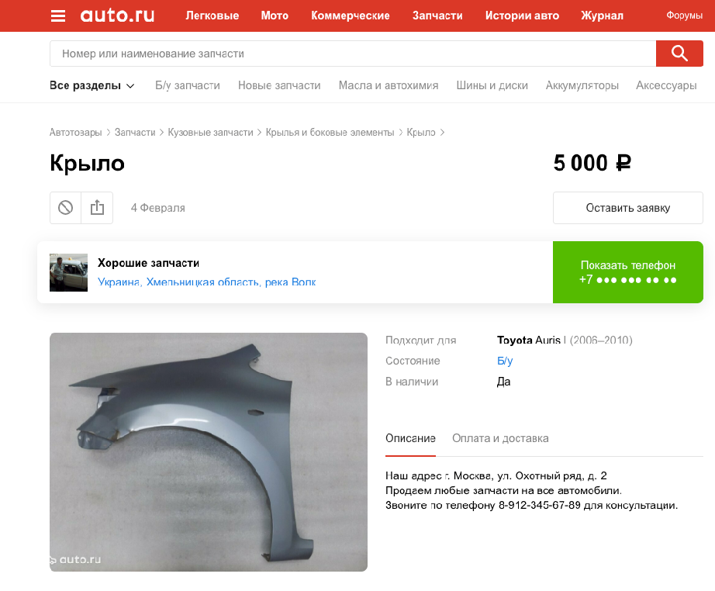
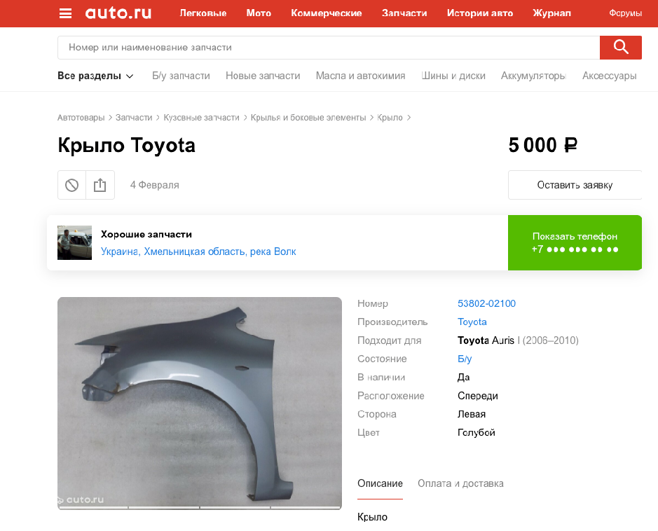


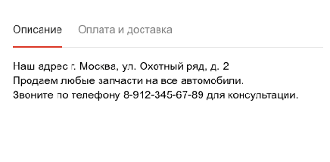
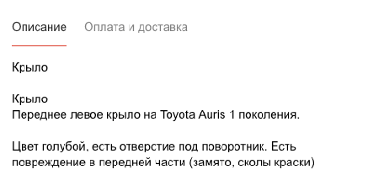
Заполняем описание

Slide 42
Шире ассортимент —
больше звонков
До
Количество предложений 2 000
на Авто.ру
Конверсия в звонок 5%
Стоимость звонка 25₽
После
3 000
7%
23₽
Кейс магазина по данным Авто.ру

Slide 43
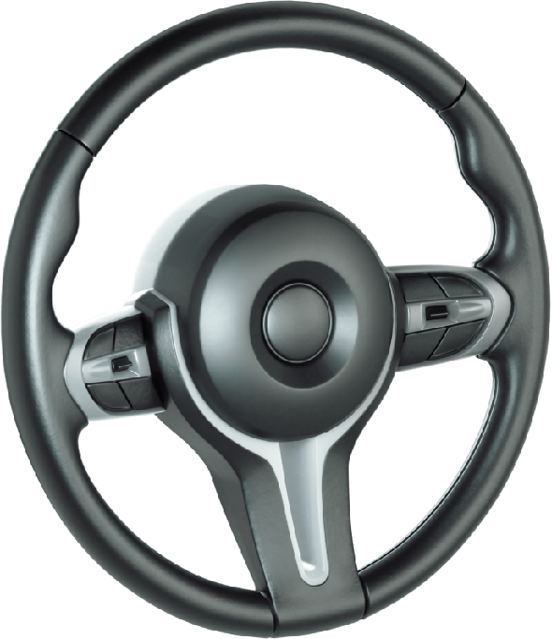
Управляйте ставками в новых запчастях

Slide 44
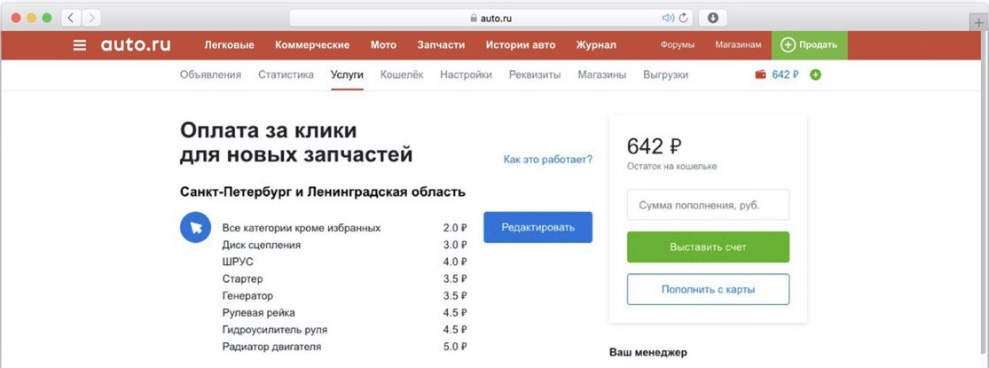
Выберите свои приоритетные категории

Slide 45
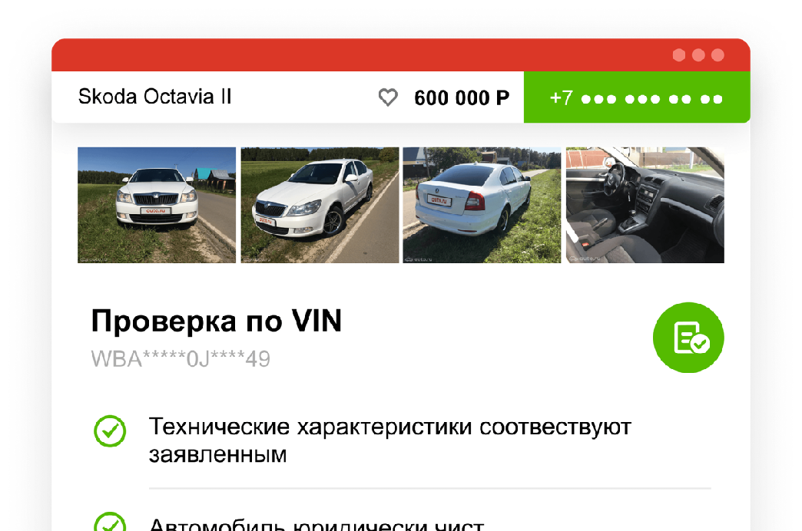
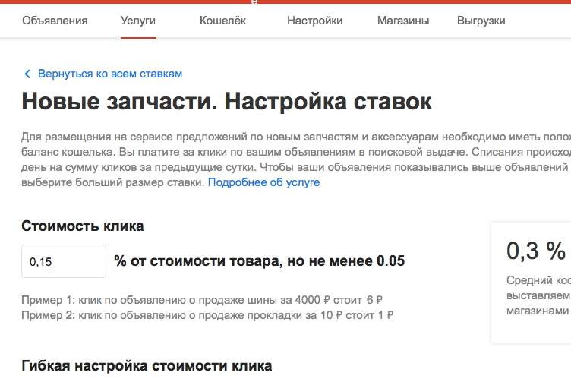

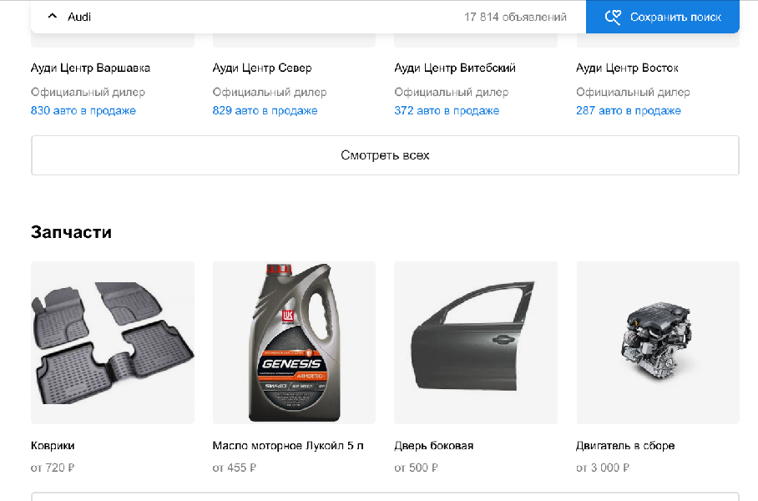
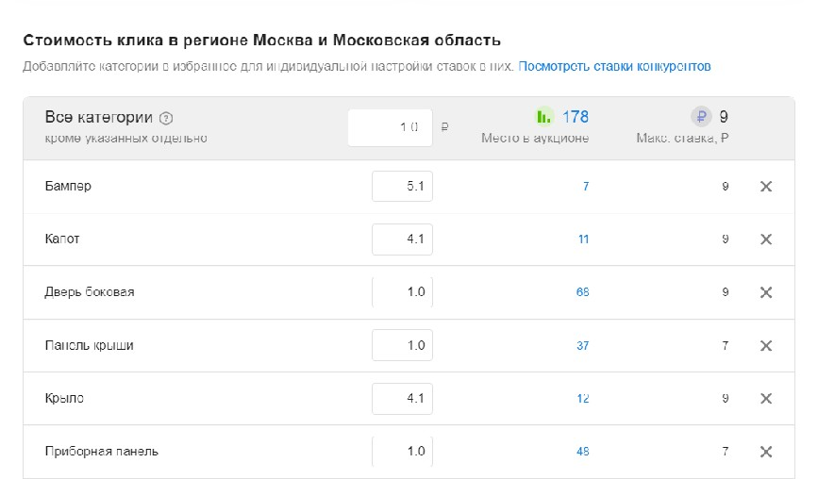
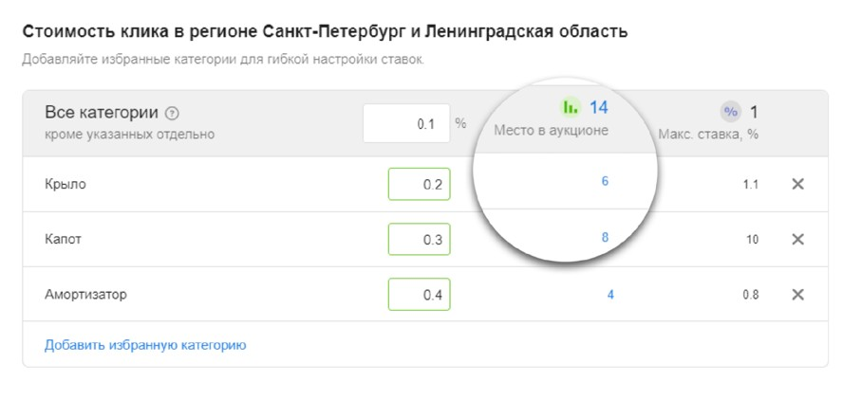

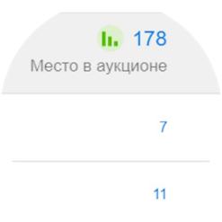

Изучайте своих конкурентов
Отслеживайте своё место в аукционе и ставки конкурентов в регионе
по всем категориям запчастей, в которых вы размещаетесь, или по каждой категории отдельно
2.0
2.0
3.0
2.5

Slide 46
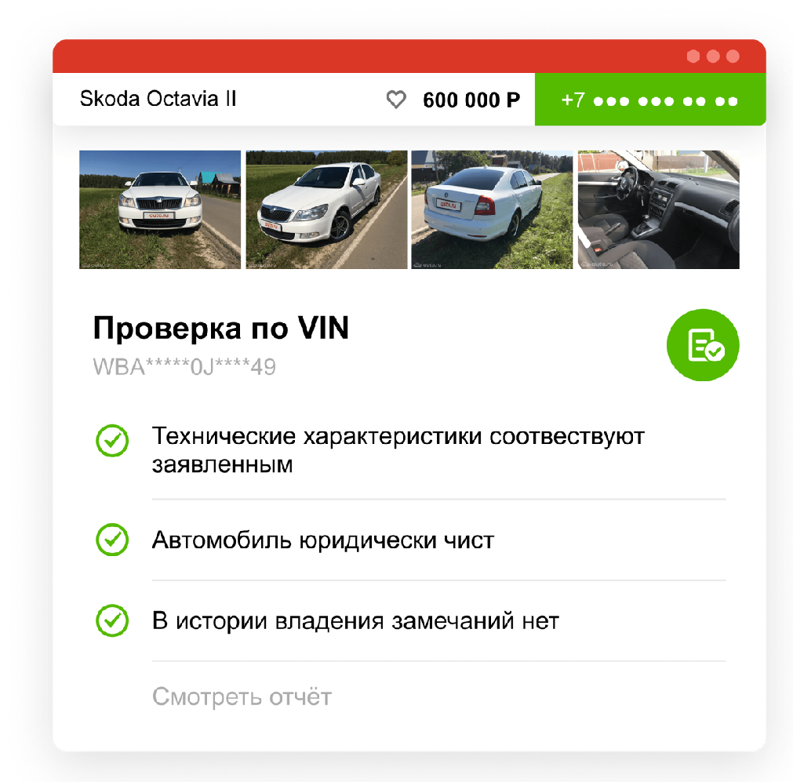
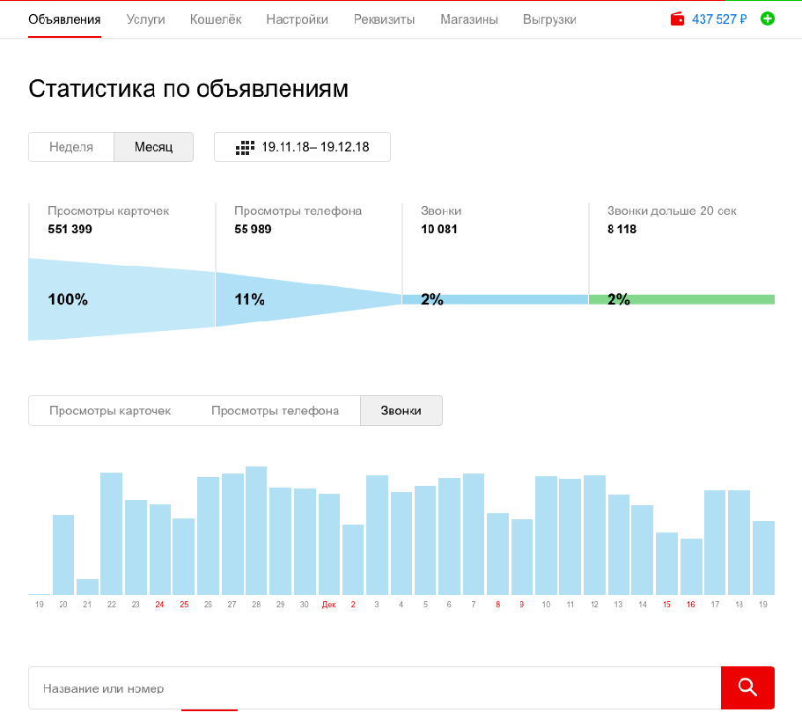
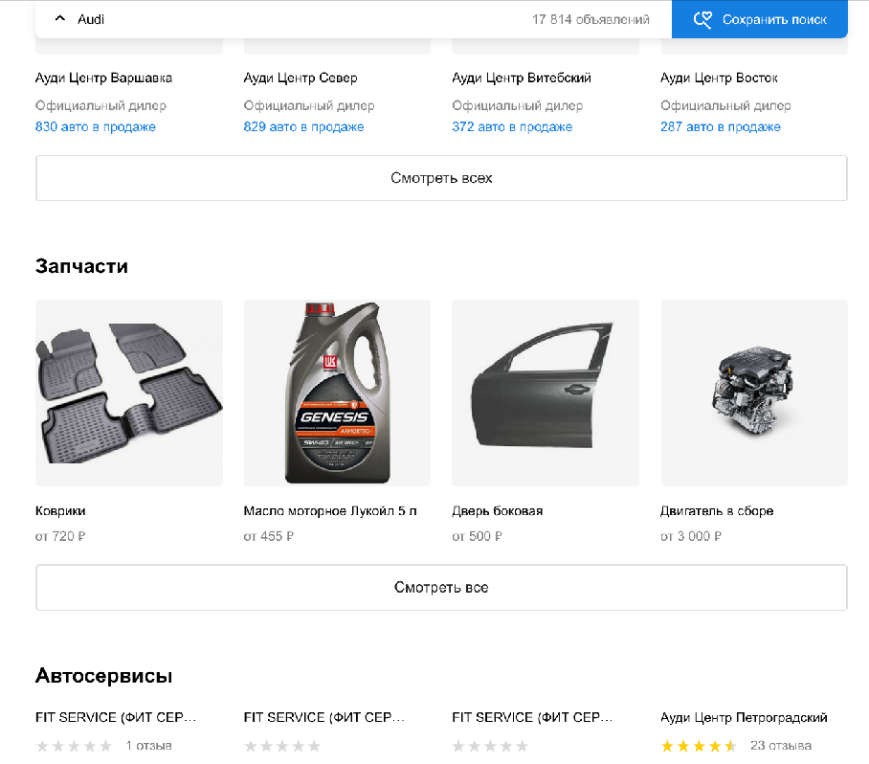
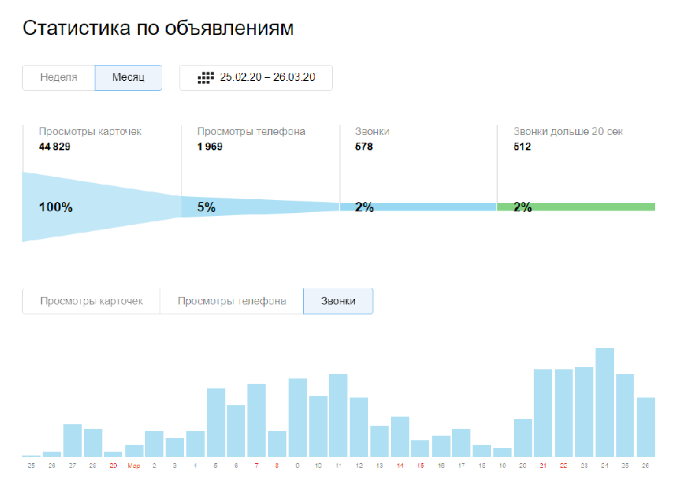
Считайте!
Сколько звонков получено
Долю пропущенных звонков
Процент пользователей, совершивших звонок
Среднюю стоимость звонка

Slide 47
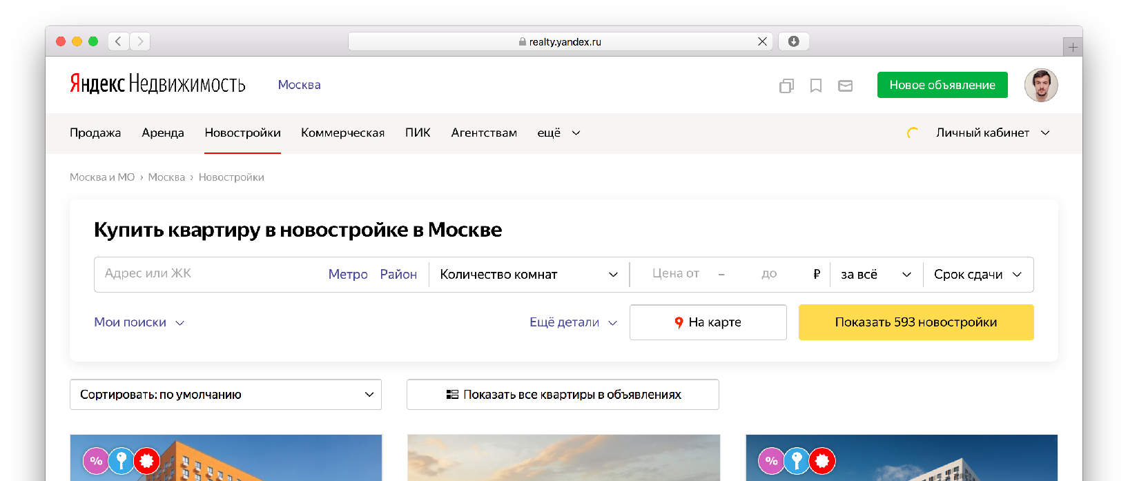

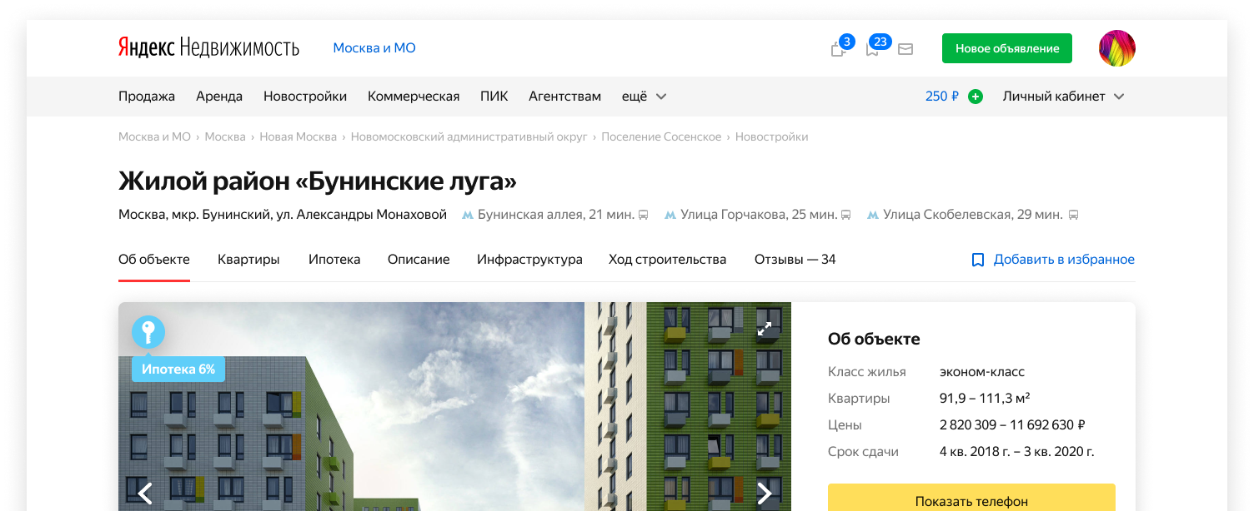
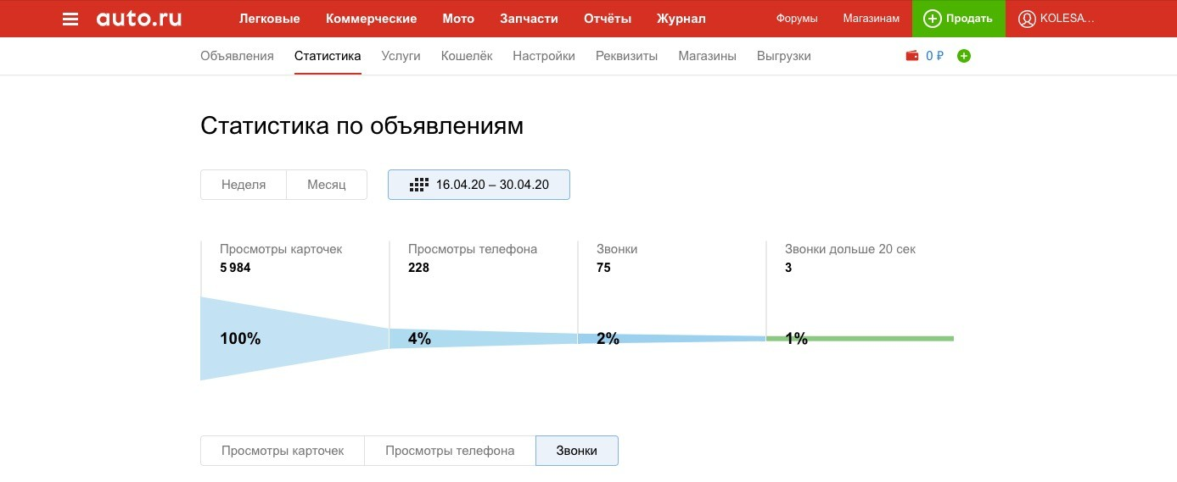
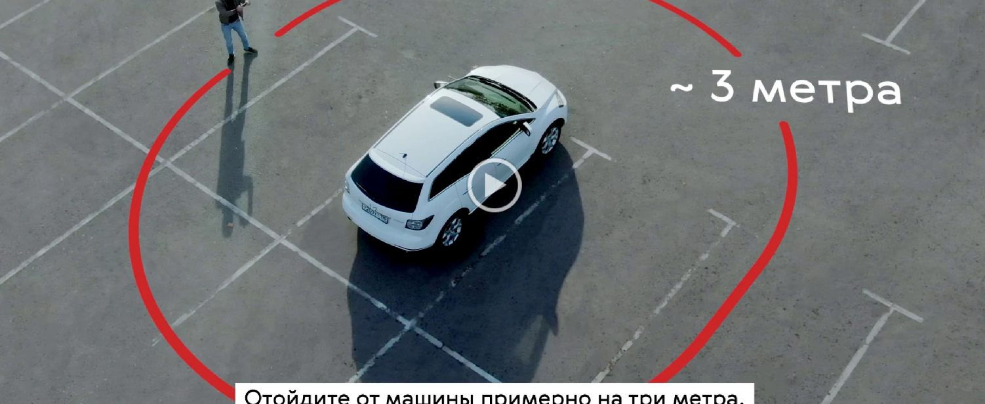

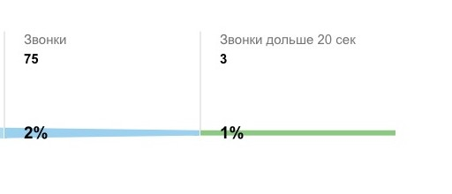
Следите за качеством обработки звонков

Slide 48
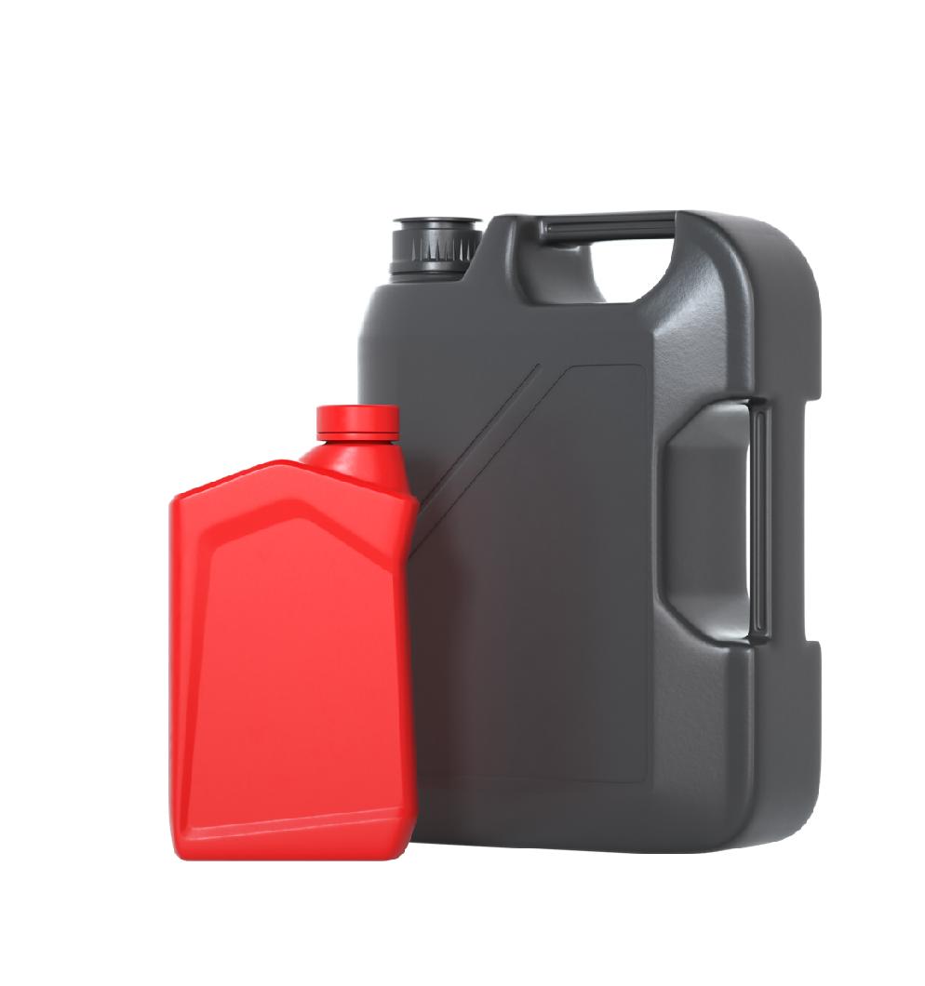
Как оцениваете эффективность размещения
на рекламных площадках?

Slide 49


Юг-Авто на Авто.ру
🖥
👁
🤙
🏷
6 объявлений редких комплектов колёс для Jaguar
1 574 просмотра
128 звонков/ 245₽ за звонок
💰 6 817 ₽ в месяц
4 продажи/ 1 704₽ стоимость продажи

Slide 50
Кейс магазина
12 300 просмотров объявлений
6%
781 звонок Стоимость звонка – 31,7₽
124 тыс. объявлений
24 765 ₽
260 продаж
CPO – 92,3₽
33%

Slide 51

Подведём итоги
Спрос на запчасти в поиске ежегодно растёт
До 80% обращений магазины запчастей могут получать с классифайдов
Классифайды — источник недорогих лидов
При размещении следите за актуальностью базы и качеством контакта в объявлениях
Выгружайте весь ассортимент товаров и следите за ставками конкурентов
Считайте эффективность размещения до стоимости продажи с каждого рекламного канала
Рекомендации Авто.ру

Slide 52



Header 1 line
Запчасти Авто.ру.
Секреты
для магазинов
t.me/autoru_parts

Slide 53
Спасибо!
Андрей Сорокин
sorokin1@yandex-team.ru

